Slide 1
课前准备
课本、学案

Slide 2
散步
——莫怀戚

Slide 3
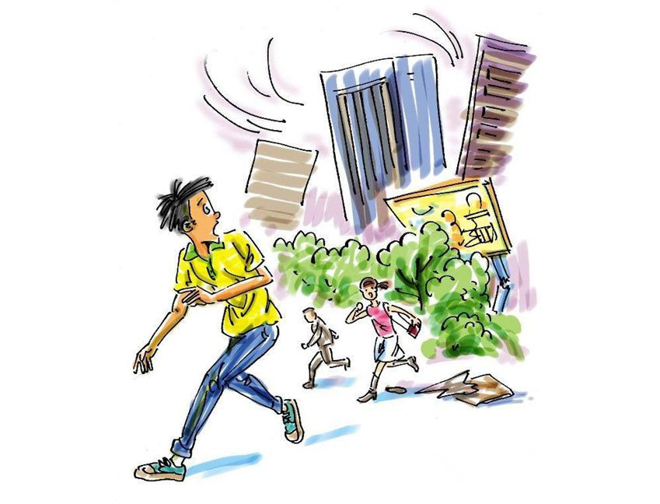
假设现在发生了地震，只有你一个人知道逃生路线，且你每次只可以带一个人离开，你会如何选择？请排出你内心的顺序，并说一说理由。
父母 兄弟姐妹 爱人 子女

Slide 4
一、定向自学
课文讲述了一个怎样的故事？—地点—人物—事贷
（时间—人物—地点—事件）
初春时节，一家三代四口人在田野上散步。

Slide 5
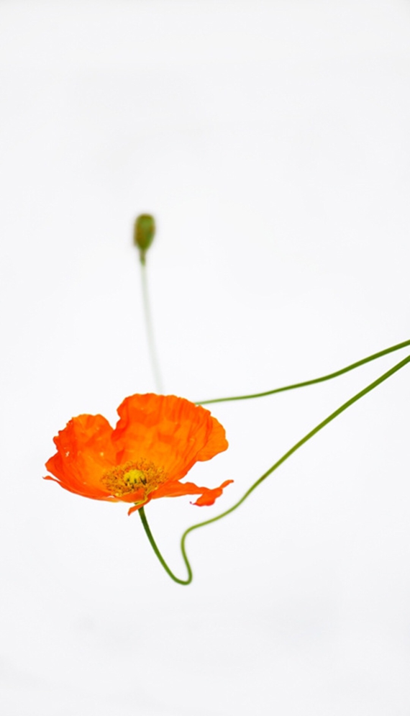
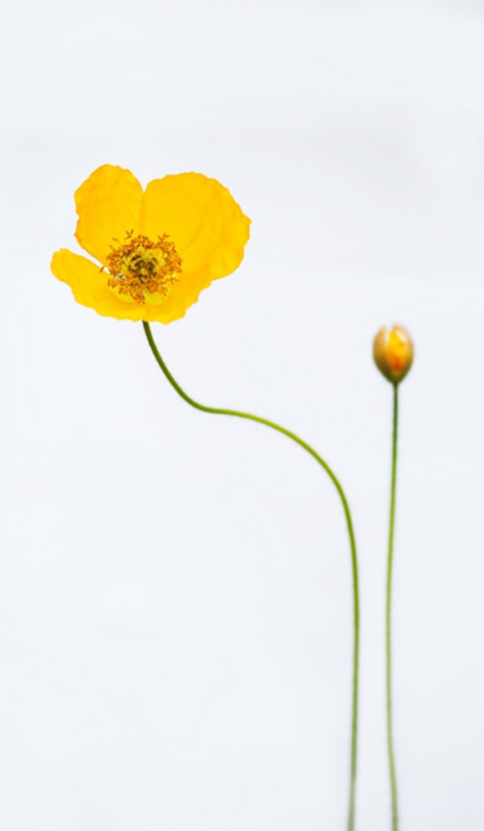
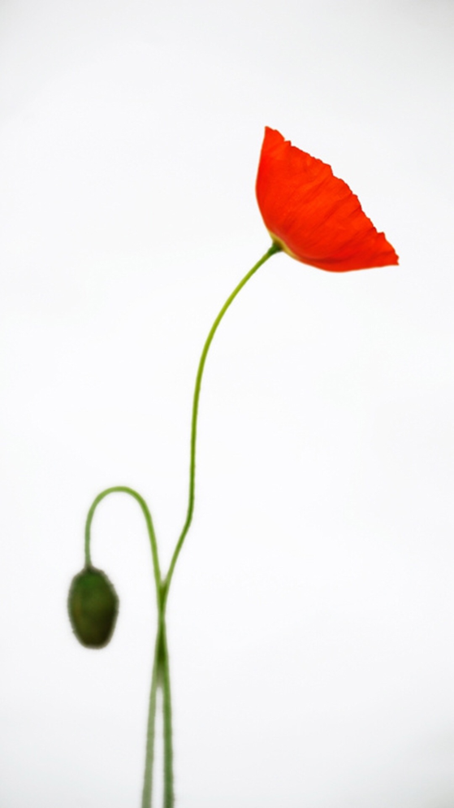
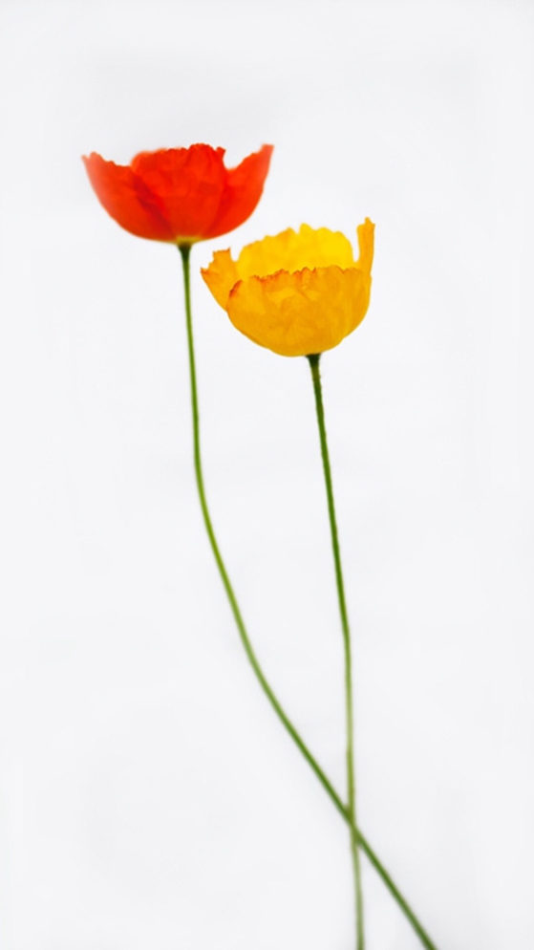
二、合作研学
1、散步过程中发生了什么分歧？
2、我”是如何解决这一分歧的？
3、最后的结果呢？
4、你有什么感想？

Slide 6
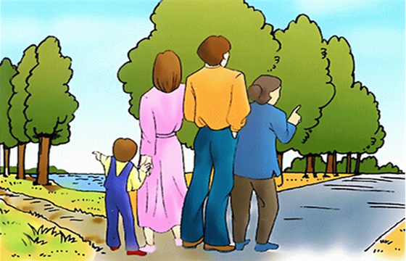
三、展示激学
说说你最喜欢文章中的谁？你觉得他/她是一个什么样的人？

Slide 7
四、精讲领学
1.结合课文，谈谈你对文中“母亲”、“我”和“妻子”和“孩子”的认识。
母亲 | 善解人意，爱护小辈。
“我” | 善良孝顺，有责任感，敢于担当决断。
妻子 | 贤惠的爱人、慈爱的妈妈、孝顺的儿媳。
孩子 | 天真活泼、聪明伶俐、懂事乖巧。

Slide 8
四、精讲领学
答题技巧
问题：结合课文，谈谈你对文中“母亲”的认识。
回答格式：1.善解人意，从文中……件事看出；2.爱护小辈，从文中……件事看出。
问题：概括文中母亲的性格特点/人物形象。
回答格式：1.善解人意。2.爱护小辈。
切记根据分值作答，2分3点，3分4点…………，标清楚1.2.3.

Slide 9
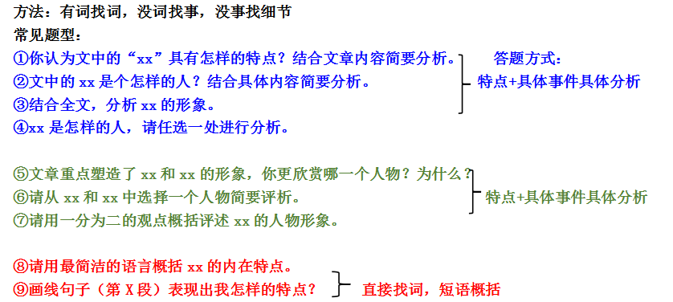
四、精讲领学

Slide 10
2.①什么是“以小见大”？
以小见大：选取日常生活中看似平常的题材，表现具有深刻社会意义的主题，这种写法就是以小见大立意法。
②“以小见大”的写作方法在本文中如何体现呢？
答：本文选取祖孙三代在一起散步的平凡小事，表现了一家人之间的互敬互爱，体现了中华民族的传统美德，启示我们应该珍视亲情、孝敬父母、尊敬长辈、礼爱幼辈、懂得感恩，用的就是“以小见大”的写法。

Slide 11
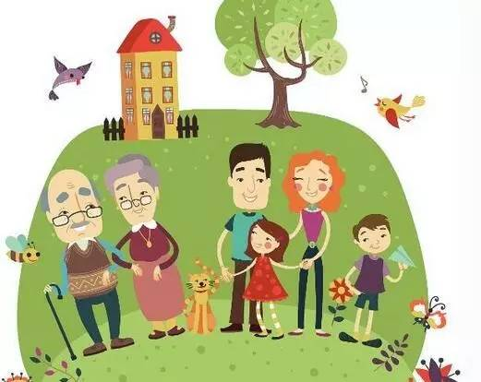
反馈固学
文章中的“我”善良孝顺，有责任感，是一个好儿子、好丈夫、好爸爸，更是这个家庭的精神支柱，那么你的家庭中有这样的人吗？你想对他/她说什么呢？动手写一写。（200字以内）

